Slide 1
Görüntü işleme teknikleri kullanılarak ekmek doku analizi

Slide 2
EkMEĞİN KALİTESİ BELİRYEYEN BAZI FAKTÖRLER
ekmeğin gözenekli yapısı
Ekmeklerin gözeneklerinin büyüklüğü
Ekmekleri gözeneklerini düzeni
Ekmeklerin gözeneklerinin duvarının kalınlığı
Ekmeklerin şekilleri

Slide 3
Ekmek kalıtesi ılgili yorumlar
Organik ekmeklerin daha büyük gözeneklere sahip olduğu, bu yüzden daha heterojen ve büyük taneli bir yapıda olduğu ifade edilmiştir.
Ekmek hamurunun pişirilmesi sırasında sıcaklık etkisiyle hava kabarcıkları genleştikçe, ekmeğin gözenekli bir yapı haline geldiği görülür. Öz miktarı ve kalitesi yetersiz olan unlardan yapılan ekmekler, küçük hacimli, basık ve düzensiz bir gözenek yapısına sahip olmakta, kabuk yapılarında düzensiz çatlak ve yarıklar bulunmakta, ayrıca bu tip ekmekler kısa sürede bayatlamaktadır . Bu bayatlama sürecinde ekmeğin fiziksel yapısında çeşitli değişmeler meydana gelmektedir. Bu değişmeler; tat ve koku değişimi, sertliğin artması, ekmek kabuğunun parlaklığını yitirmesi, ekmek içi ufalanmasının artması, ekmek içinin su bağlama kapasitesinin azalması, nişastanın amilaz enzimine duyarlılığının azalması, ekmek içinden çözünmüş nişasta miktarının azalması olarak açıklanmıştır . Ancak öz miktarı yetersiz olan unlara uygun miktarda katkı maddesi ilavesi yapılarak üretilen ekmeklerin raf ömrü uzar, hacmi artar, ekmek içlerinin gözenek yapıları iyileşir, dokuları ve yumuşaklıkları daha iyi olur.

Slide 4
Ekmek gözeneklerinin bölütlenmesine yönelik H.D. Sapirstein ve arkadaşlarının yapmış oldukları çalışmada, oksidansız ve oksidanlı toplam 30 adet ekmek görüntüsüne K-means algoritması kullanılarak ekmek görüntü analizi yapılmış ve ekmeğe ait gözenek alanı, gözenek yoğunluğu (hücre/cm2 ), boşluk oranı (hücre alanını /toplam ekmek alanı) gibi bazı morfometrik parametreler hesaplamıştır. Elde edilen sonuçlar oksidanlı ekmeklerin oksidansız ekmeklere göre %6 daha parlak, %21 daha fazla gözenek yoğunluğuna, %17 daha küçük gözeneklere, %13 daha ince gözeneklere ve %16 daha fazla birbirine benzer gözeneklere sahip olduğunu göstermiştir.
görüntü işleme teknikleri kullanılarak ekmek içi gözeneklerinin bölütlenmesi temelli bir yazılım geliştirilmiştir. Oluşturulan yazılım sayesinde ekmek içi yapısına yönelik gözenek sayısı, gözenek yoğunluğu, toplam ekmek alanı, boşluk oranı (toplam gözenek alanı/toplam ekmek alanı), gibi morfometrik parametreler elde edilmiştir.
Farklı büyüklükteki gözeneklerin sayılarındaki değişimlerin gözlenmesi ve gözenek büyüklüklerine göre gruplandırılması, uzmanın deneyimine bağlı görsel analizinden kurtarılarak, objektif hale getirilmiştir. Bu sayede aynı gruptaki gözenekler aynı renkle gösterilerek ilgili ekmek dilimine bakıldığında görsel olarak ta daha iyi bir analiz yapılabilmesi mümkündür.

Slide 5
Görüntü İşleme kullanılacak ekmeklerin Hazırlanması
Ekmeklerin hamurlarında kullanılan malzemeler aynıdır.
Ekmeklerin hazırlanışı birebir aynıdır.
Ekmekler aynı koşullara maruz bırakılmıştır.
Ekmekler aynı koşullarda pişirilmiştir ve aynı koşullarda soğumaya bırakılmıştır.
Analizde kullanılacak ekmekler eşit ende ve boyda kesilmiştir ve görüntüleri alınmıştır.
Bazı ekmekler kontrol grubu olarak katkı maddesi eklenmemiştir.
Farklı katkı maddeleri farklı oranlarda eklenerek ekmeğin üzerinde etkileri incelenmeye çalışılmıştır.

Slide 6
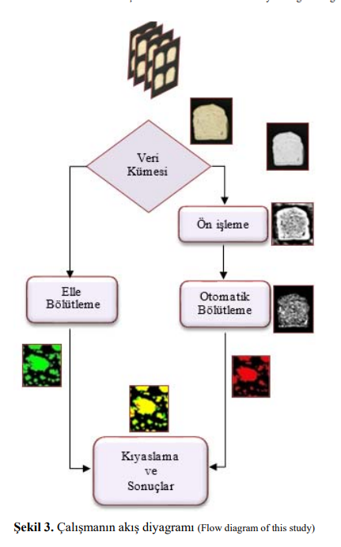
Ekmeklerin görüntü işleme hazırlanması ve Görüntü işleme kullanılması
Elde edilen renkli ekmek görüntüleri gri seviye görüntüsüne dönüştürülür.
Adaptif histogram eşitleme olarak da bilinen histogram germe işlemi düşük kontrastlı resimlere uygulanan bir yöntem olup histogramı geniş bir bölgeye yayma mantığına dayanmaktadır. Ön işlemenin ilk basamağını oluşturan bu yöntem sayesinde gri seviye görüntülerinin kontrastı iyileştirilmiştir.
Histogram eşitleme renk değerleri düzgün dağılımlı olmayan görüntüler için uygun bir görüntü iyileştirme metodudur. Ekmek dokularının açık renkte, gözeneklerin ise koyu renkte olduğu görülmektedir. Histogram eşitleme işleminden sonra ön işleme aşaması bitmiş olup, gözeneklerin bölütlenmesiyle görüntü işleme aşamasına geçilecektir.

Slide 7
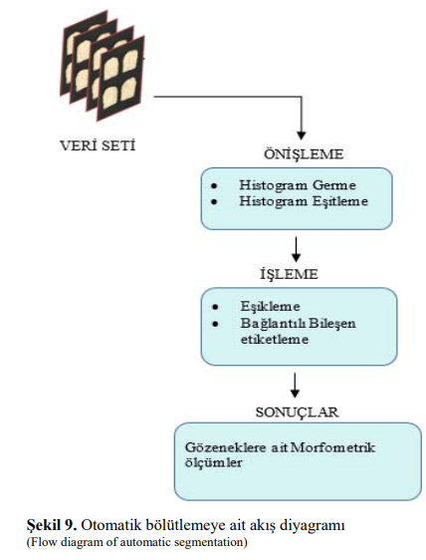
Gözeneklerin Otomatik Olarak Bölütlenmesi aşamasında ön işlemeden geçip, işlemeye hazır hale gelen görüntüler öncelikle otsu yöntemiyle eşiklenerek ikili görüntü haline dönüştürülmüştür. Otsu yöntemi, gri seviye görüntüler üzerinde uygulanabilen bir eşik belirleme yöntemidir.
Eşiklenmiş görüntüde gözeneklerin siyah, ekmek dokusunun ise beyaz olmuştur. Gözenek içleri doldurulmuş ve en büyük bağlı bileşen yöntemi kullanılarak bölütlenmiş ekmek yüzey görüntüsü gösterilmektedir. Böylelikle ekmek dokusu arka plandan ayırt edilmiştir. Bu da üzerinde doku analizi yapacağımız ekmek yüzeyinin belirlenmesi anlamına gelmektedir. Analizin yapılacağı bölge, uzman gıda mühendisinin görüşü doğrultusunda sınırları belirlenmiş ekmeğin orta bölümünden 600*840 piksel2 ’lik bir dikdörtgensel bölge olarak belirlenmiştir. Bu bölgenin büyüklüğü tüm ekmek görüntüleri için aynı olup doku analizinin yapılacağı bölge olarak belirlenmiştir. Daha sonra, her ekmek görüntüsü için bu bölgede bulunan gözenekler bölütlenmiştir.

Slide 8
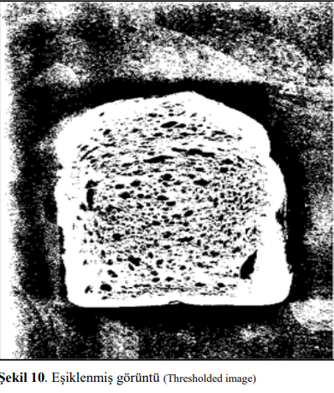
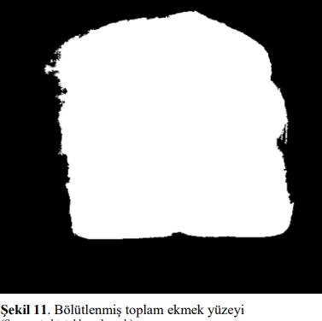
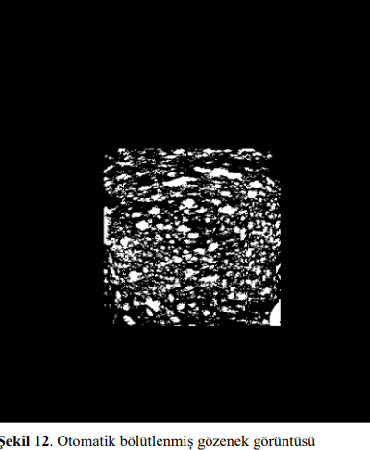
Resimlerle Aşamalar

Slide 9
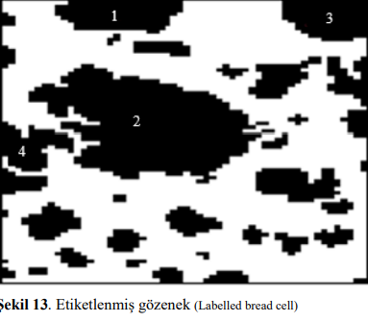
İkili görüntü haline gelen bölütlenmiş gözenek görüntülerine Bağlantılı Bileşen Etiketleme (BBE) yöntemi uygulanmıştır. BBE siyah-beyaz görüntüler üzerine uygulanmakta olup birbiri ile 4’lü ya da 8’li komşuluğa sahip piksellerin bir grup içerisinde toplanmasını sağlayan bir işlemdir. Bu gruplama sonucunda, resim üzerindeki her bir grup bir nesneyi temsil edecek şekilde numaralandırılmaktadır. Yöntem ile görüntü üzerindeki tüm pikseller taranarak her piksele, aşağıdaki algoritma uygulanmaktadır: { Piksel Siyaha eşit değilse -Pikselin Tüm komşularına bak (8’li komşuluk için) -Tüm komşular siyah veya beyaz ise bu yeni bir pikseldir bu piksele yeni bir değer ata, diğer piksele geç -Komşu piksellerden herhangi biri siyah ya da beyaz piksel ise bir önceki etiket numarasına bu pikseli kaydet } BBE sayesinde şekilce, büyüklükçe birbirinden ayrı olan gözeneklerin ortak özelliği olan birbirine bağlı aynı renk piksellerden oluşmasıdır. Böylelikle bağlı olan her bir piksel grubu bir değeri ile etiketlenmiş ve bu grubu oluşturan piksellerin koordinatları kaydedilmiştir. Bu sayede her bir gözenek ayrı bir nesne olarak algılanmakta ve bu gözeneklere ait sayı, alan, yoğunluk yuvarlaklık, şekil faktörü gibi sayısal verilere ulaşmak kolay olmaktadır. Şekil 13’te belli bir bölgede etiketlenmiş gözeneklere ait temsili bir görüntü gösterilmiştir.

Slide 10
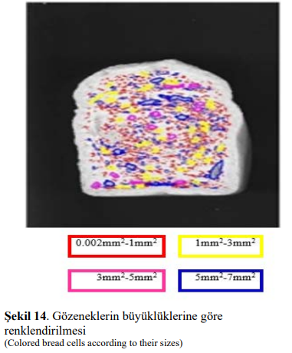
Yapılan çalışmada farklı büyüklükteki gözeneklerin sayılarındaki değişimlerin gözlenmesi amacıyla gözenekler 0,002mm2 -1mm2 , 1mm2 -3mm2 , 3mm2 -5mm2 ve 5mm2 - 7mm2 olmak üzere 4 sınıfa ayrılmıştır. Her bir sınıf, bir etiket grubuna dâhil edilmiştir. Böylelikle her bir gruptaki gözeneklerin önce sınırları belirlenmiş sonra da bu sınırlara etiket grubuna göre, Şekilde görüldüğü gibi, bir renk değeri atanarak otomatik olarak renklendirilmesi yapılmıştır. Bu hem bize gözeneklerin sınıflandırılması imkânı vermekte hem de görsel analiz imkânı sunmaktadır. Ayrıca farklı katkı maddeli ekmeklerde doku karşılaştırması yapmayı da kolay hale getirmektedir.

Slide 11
Muhammet aslan 02190201045 Görüntü İşleme Ödevi

